Slide 1
Территориальное общественное самоуправление Воронежской области

Slide 2
Определение и назначение ТОС
Территориальное общественное самоуправление (ТОС) - самоорганизация граждан по месту их жительства (подъезд, дом, микрорайон и т.д.) для самостоятельного и под свою ответственность осуществления собственных инициатив по вопросам местного значения.
ст. 27 Федерального закона № 131-ФЗ «Об общих принципах организации местного самоуправления в Российской Федерации»

Slide 3
Цели развития института ТОС
- поддержка и реализация инициатив населения по решению локальных проблем;
- обеспечение управления на основе «запросов снизу»;
- расширение публичного пространства работы органов власти;
- наполнение кадрового резерва на местах;
- развитие добровольчества.

Slide 5
Технология реализации проектов ТОС в Воронежской области

Slide 6
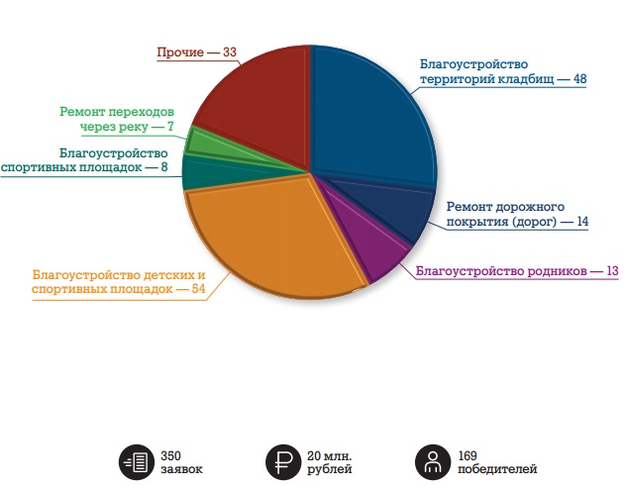
Итоги реализации инициатив в 2015 г.

Slide 7
Итоги реализации инициатив в 2016 г.

Slide 8
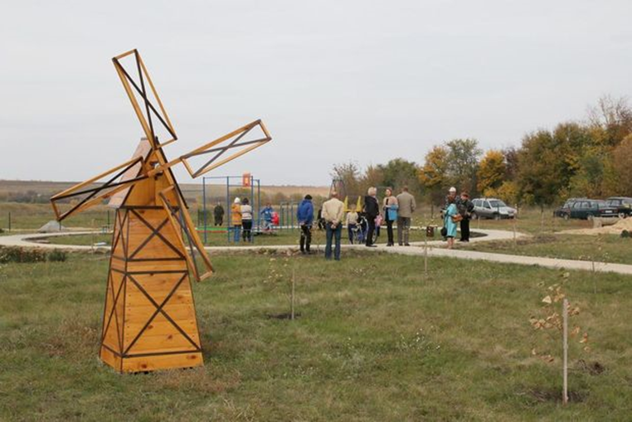
Примеры реализованных инициатив в 2015 г.
Детская площадка в Солонцах
Наименование органа ТОС – «Солонецкое», Старинское сельское поселение, Каширский район
Количество членов ТОС – 140 человек
Сумма софинансирования – 15 000 р.
Сумма гранта – 99 000 р.
Вклад жителей: установка элементов площадки, прокладка велосипедных дорожек, благоустройство территории.

Slide 9
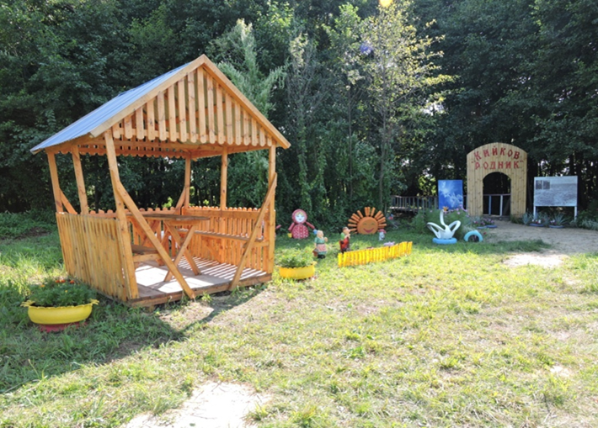
Примеры реализованных инициатив в 2015 г.
«Кийков родник»: воссоздание и благоустройство родника с богатой историей
Наименование органа ТОС – «Вымпел», Гороховское сельское поселение, Верхнемамонский район
Количество членов ТОС – 1200 человек
Сумма софинансирования – 10 000 р.
Сумма гранта – 100 000 р.
Вклад жителей: расчищена от старых деревьев дорога к роднику, прорыты канавы для воды, сооружен помост, ведущий к роднику, созданы декоративные объекты, установлены щиты и беседка.

Slide 10
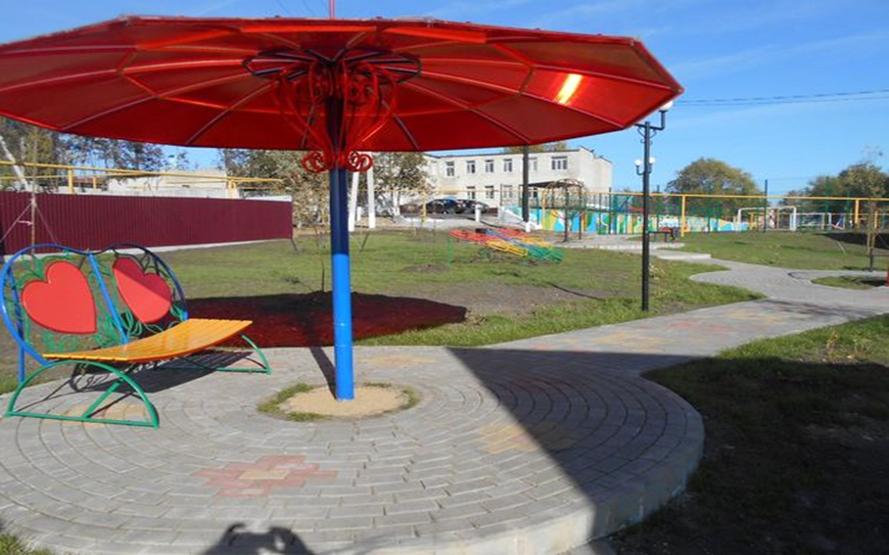
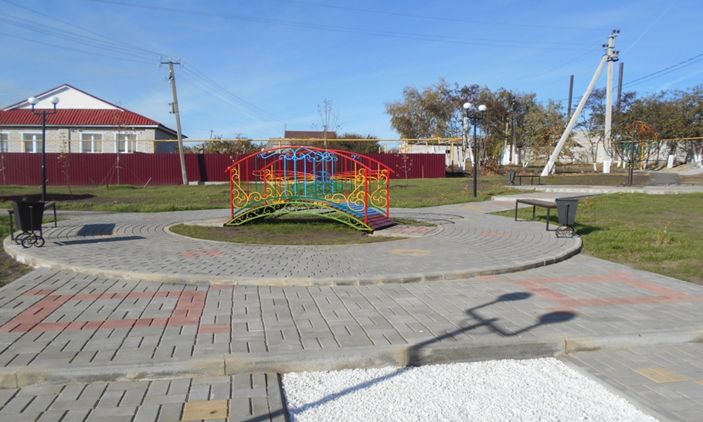
Благоустройство сквера «Островок любви»
Наименование органа ТОС – «Селяночка», Почепское сельское поселение, Лискинский район
Количество членов ТОС – 98 человек
Сумма софинансирования – 790 000 р.
Сумма гранта – 150 000 р.
Вклад жителей: оборудованы и установлены элементы зоны отдыха.

Slide 11
Примеры реализованных инициатив в 2016 г.
ТОСовцы восстановили вековой колодец «Дедушка»
Наименование органа ТОС – «Богородские холмы», Криниченское сельское поселение, Острогожский район
Количество членов ТОС – 19 человек
Сумма софинансирования – 66 000 р.
Сумма гранта – 147 000 р.
Вклад жителей: 20 000 р., проведение субботников, вывоз мусора, укладка тротуарной плитки, посадка цветов.

Slide 12
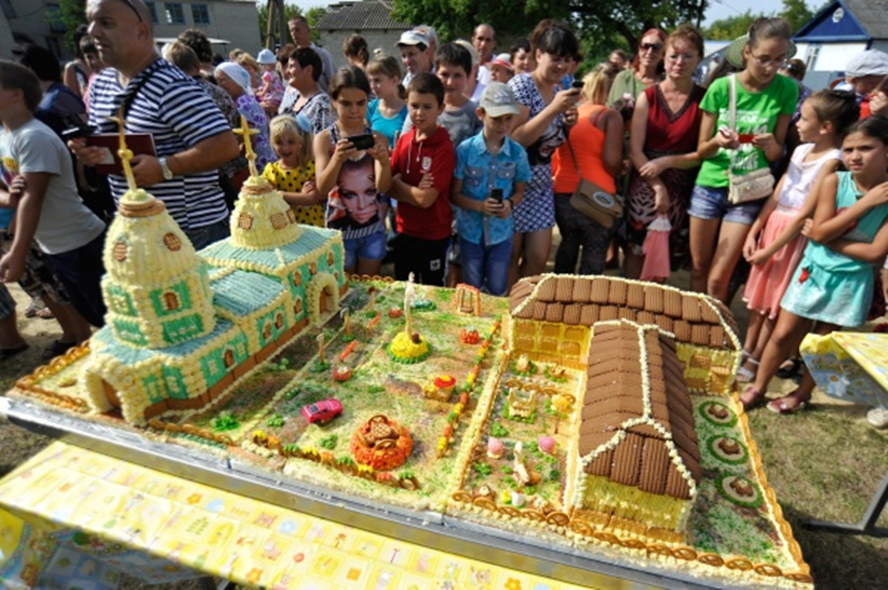
«Дворик детства» – благоустройство детской площадки
Наименование органа ТОС – «Студенок», Кривоносовское сельское поселение, Россошанский район
Количество членов ТОС – 250 человек
Сумма софинансирования – 8 000 р.
Сумма гранта – 110 000 р.
Вклад жителей: 12 000 р. , вырубка, погрузка и вывоз деревьев, уборка территории, изготовление, установка и покраска скамеек и урн.

Slide 13
Творческий подход к благоустройству родника
Наименование органа ТОС – «Заря», Октябрьское сельское поселение, Поворинский район
Количество членов ТОС – 69 человек
Сумма софинансирования – 70 000 р.
Сумма гранта – 180 000 р.
Вклад жителей: уборка прилегающей территории от мусора, расчистка водостока, резка по дереву, укладка плитки, установка объектов.

Slide 14
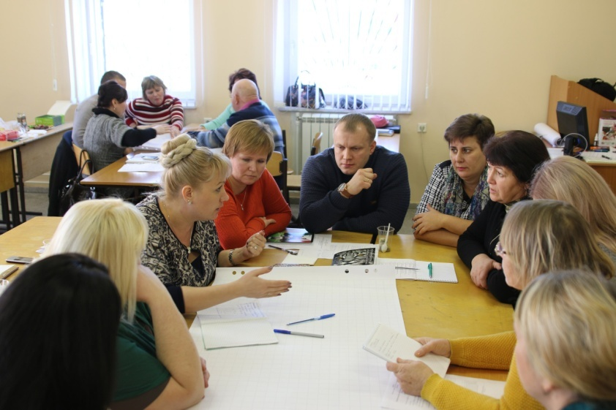
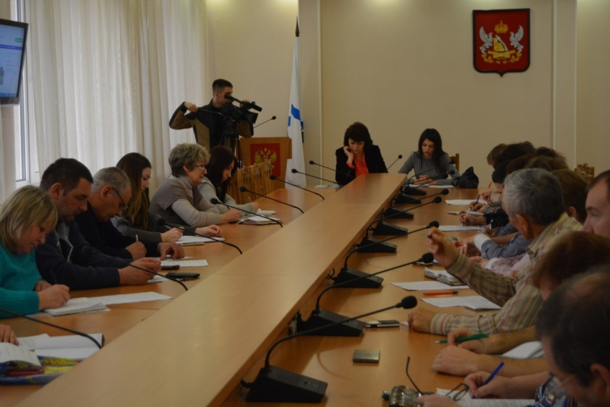
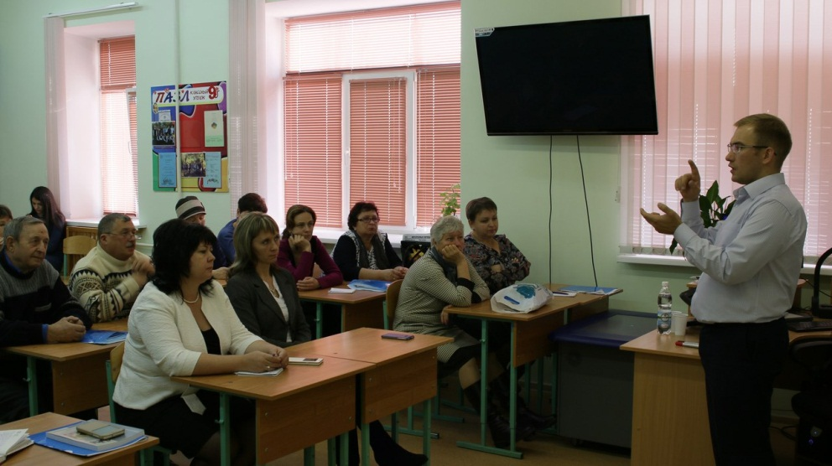
Методическое обеспечение
33 обучающих форума во всех муниципальных районах Воронежской области каждый год;
обучение муниципальных служащих по программе курсов повышения квалификации «Развитие системы территориального общественного самоуправления на территории Воронежской области» совместно с РАНХиГС;
зональные форумы местных сообществ.

Slide 15
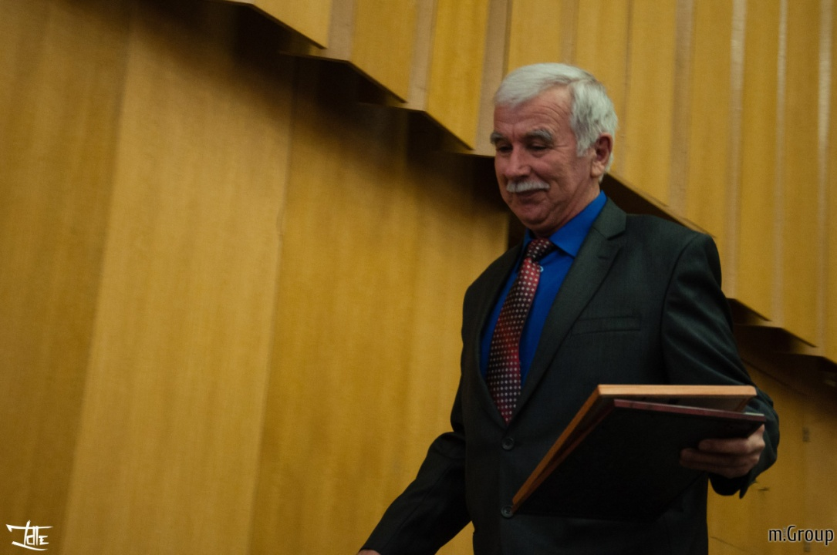
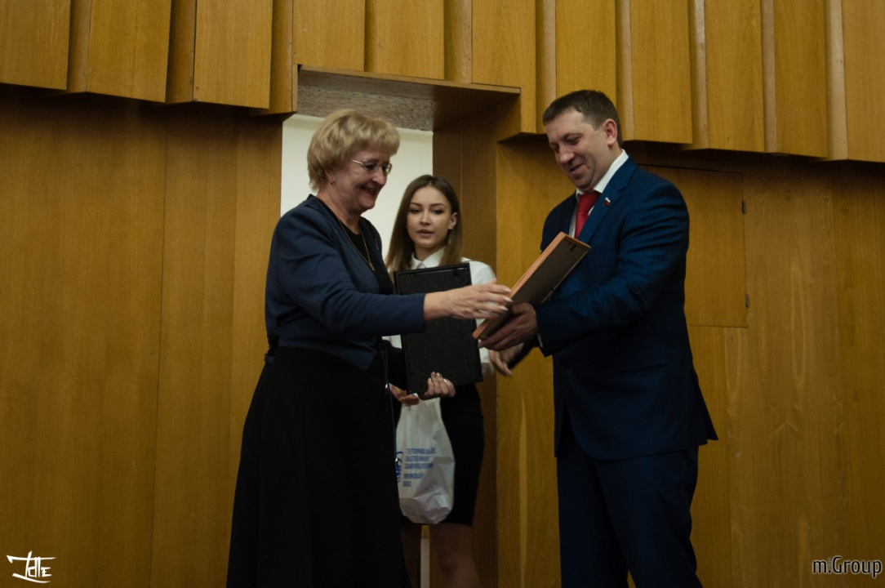
Методическое обеспечение
В Воронежской области в 2016 году также впервые был запущен конкурс «Лучшее территориальное общественное самоуправление» по двум номинациям: лучший председатель и лучшая инициатива ТОС. Из 200 заявок, поступивших в конкурсную комиссию, было отобрано 50 победителей.

Slide 16
Расширение направлений реализации проектов ТОС в 2017 г.
развитие спорта и физической культуры;
развитие городского и сельского туризма;
организация досуга населения;
увековечивание памяти;
создание комфортной среды.

Slide 17
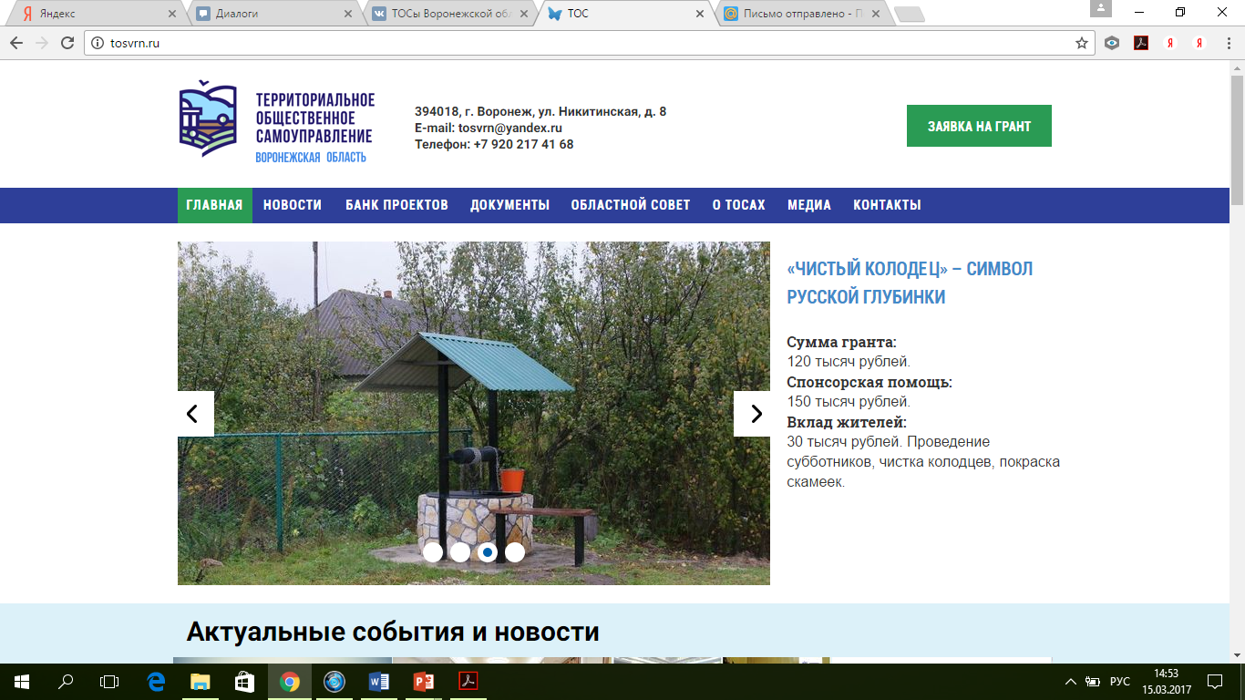
Освещение деятельности ТОС Воронежской области www.tosvrn.ru

Slide 18
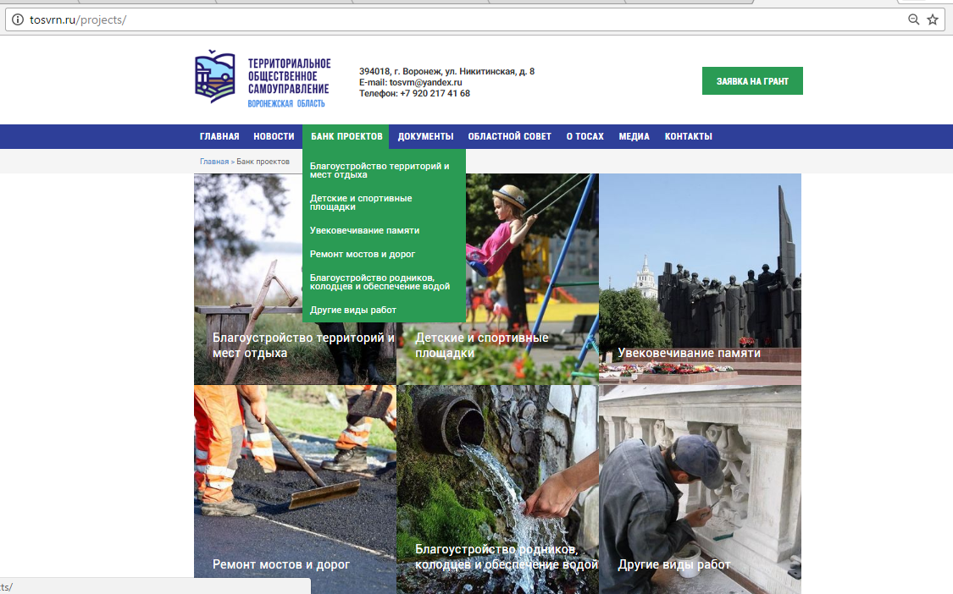
Освещение деятельности ТОС Воронежской области www.tosvrn.ru

Slide 20
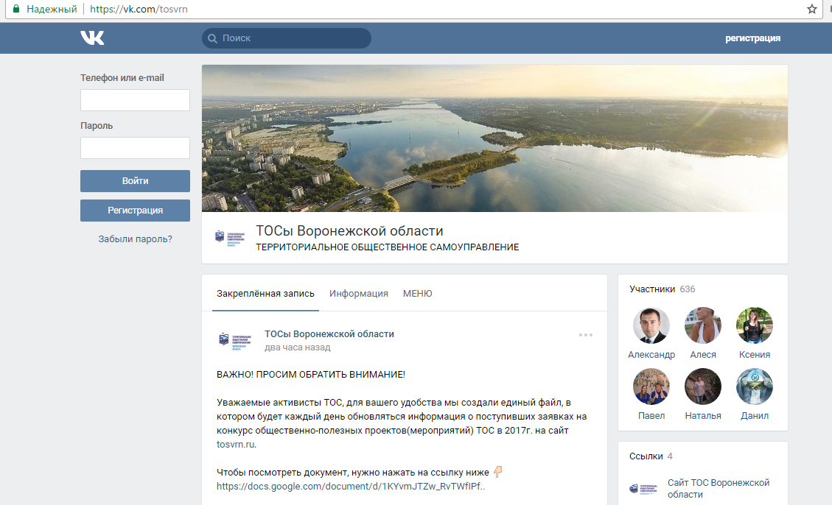
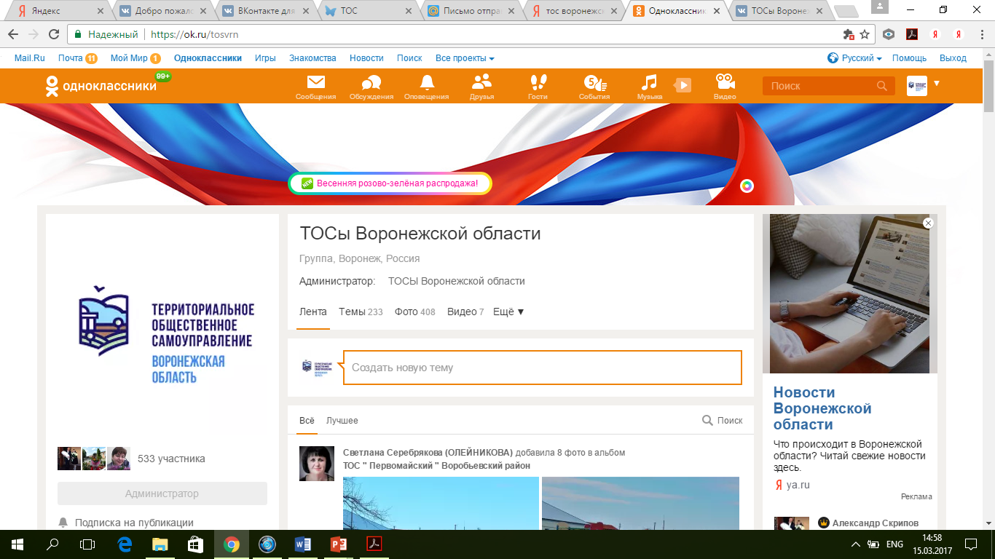
Освещение деятельности ТОС Воронежской области

Slide 21
Каталог ТОС

Slide 22
Перспективы развития ТОС Воронежской области
расширение источников финансовой поддержки;
проработка механизмов эффективного взаимодействия ОМСУ с органами ТОС;
создание Общественных советов ТОС в муниципальных районах и городских округах;
проведение обучающих мероприятий.

Slide 23
Спасибо за внимание!
Члены областного общественного совета по развитию ТОС Воронежской области :
Базарова Алина Владимировна – тел.: 8-952-550-87-97
Юшкевич Юлия Сергеевна – тел.: 8-908-145-01-48

